Slide 1

Academia: Arte
Tema: Barroco
Profesor (a): Mtra. Cristina Velázquez Reyes
Periodo: Julio – Diciembre 2014

Slide 2
Resumen El Cantar de mío Cid es el único cantar épico de la literatura española deducido de las prosificaciones cronísticas, en especial de la Crónica de veinte reyes. Considerada la primera obra narrativa extensa de la literatura española en una lengua romance.
Palabras clave (keywords): épico, proficaciones, narrativa, lengua romance

Slide 3
Abstract The Cantar de mio Cid is the only epic singing Spanish literature inferred from the cronisticas prosificaciones, especially of the Chronicle of twenty Kings.Considered the first extensive narrative work of Spanish literature in a romance language.
Palabras clave (keywords): Epic, proficaciones, narrative, romance language

Slide 4
Desarrollo del tema
Son las hazañas heroicas inspiradas en los últimos años de la vida del caballero castellano Rodrigo Díaz de Vivar.
Es un cantar de gesta anónimo. Escrito en castellano medieval y compuesto alrededor del año 1200.
Se desconoce el título original, es probable que se llamara gesta o cantar, términos con los que el autor describe su obra en los versos 1085 y 2276, respectivamente.

Slide 5
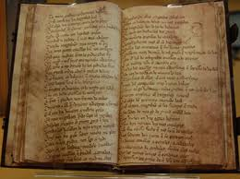
Poema del Mio Cid

Slide 6
ESTRUCTURA INTERNA
El Cantar de mio Cid trata el tema del complejo proceso de recuperación de la honra perdida por el héroe, cuya restauración supondrá una honra mayor a la de la situación de partida.
El poema se inicia con el destierro del Cid, primer motivo de deshonra, tras haber sido acusado de robo. Este deshonor supone también el ser desposeído de sus heredades o posesiones en Vivar y privado de la patria potestad de su familia.

Slide 7
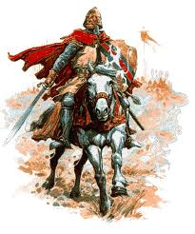
El Cantar de mío Cid trata el tema del complejo proceso de recuperación de la honra perdida por el héroe, cuya restauración supondrá una honra mayor a la de la situación de partida.

Slide 8

El poema se inicia con el destierro del Cid, primer motivo de deshonra, tras haber sido acusado de robo. Este deshonor supone también el ser desposeído de sus heredades o posesiones en Vivar y privado de la patria potestad de su familia.

Slide 9
PRIMER CANTAR “EL CANTAR DEL DESTIERRO”
El Cid ha sido desterrado de Castilla. Debe abandonar a su esposa e hijas, e inicia una campaña militar acompañado de sus fieles en tierras no cristianas, enviando un presente al rey tras cada victoria para conseguir el favor real.

Slide 10
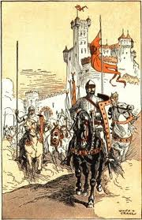

Slide 11
SEGUNDO CANTAR “CANTAR DE LAS BODAS”
El Cid se dirige a Valencia, en poder de los moros, y logra conquistar la ciudad. Envía a su amigo var Fañes a la corte de Castilla con nuevos regalos para el rey, pidiéndole que se le permita reunirse con su familia en Valencia. El rey accede, le perdona y levanta el castigo

Slide 12
TERCER CANTAR. “CANTAR DE LA AFRENTA DE CORPES”
Los infantes de Carrión muestran su cobardía. Sintiéndose humillados, deciden vengarse y emprenden un viaje con sus esposas y, al llegar al robledo de Corpes, las azotan y las abandonan dejándolas desfallecidas.

Slide 13
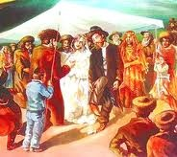

Slide 14
estructura
El tema del deshonor: eje central de la obra, motivado por el injusto destierro del Cid ; continúa con el progresivo engrandecimiento del Cid mediante sus victorias y las riquezas que éstas le procuran y finalmente se describe la entrada triunfal del Cid en Valencia.

Slide 15
Las bodas de las hijas del Cid y el injusto trato que estas reciben por parte de los infantes de Carrión: esto motiva que el Cid obtenga la culminación de su honor. Finalmente las hijas del Cid se casan con los infantes de Navarra y Aragón.

Slide 16
características
El Cantar de Mio Cid se diferencia de la épica francesa en la ausencia de elementos sobrenaturales, la mesura con la que se conduce su héroe y la relativa verosimilitud de sus hazañas.

Slide 17
características
El propio Cid, por su condición social se sobrepone a su humilde condición social dentro de la nobleza, alcanzando por su esfuerzo prestigio y riquezas (honra) y finalmente un señorío hereditario (Valencia) y no en tenencia como vasallo real.
El verdadero tema es el ascenso de la honra del héroe, que al final es señor de vasallos y crea su propia Casa o linaje con solar en Valencia, comparable a los condes y ricos hombres.

Slide 19
Referencia bibliográfica, infográficas y/o cibergráficas
http://www.ciudadseva.com/textos/poesia/esp/cid/cid.htm

